Slide 1

Giới thiệu
Tiêu đề: Hệ thống chăm bón tự động cho vườn rau sạch Người thực hiện: Nguyễn Thanh Phong, Đinh Nhật nam, bùi văn quốc
Giáo viên hướng dẫn: TS. Phạm Ngọc Hưng
Mục tiêu: Tối ưu hóa môi trường phát triển của cây trồng bằng công nghệ tự động.

Slide 2
Tổng quan hệ thống chăm bón tự động
Khái niệm: Tổng quan về hệ thống chăm bón tự động.
Mục tiêu: Tối ưu hóa môi trường trồng rau bằng công nghệ.

Slide 3
Nghiên cứu môi trường sống
Tìm hiểu điều kiện sống của các loại rau phổ biến.
Ảnh hưởng của nhiệt độ, độ ẩm và ánh sáng.

Slide 4
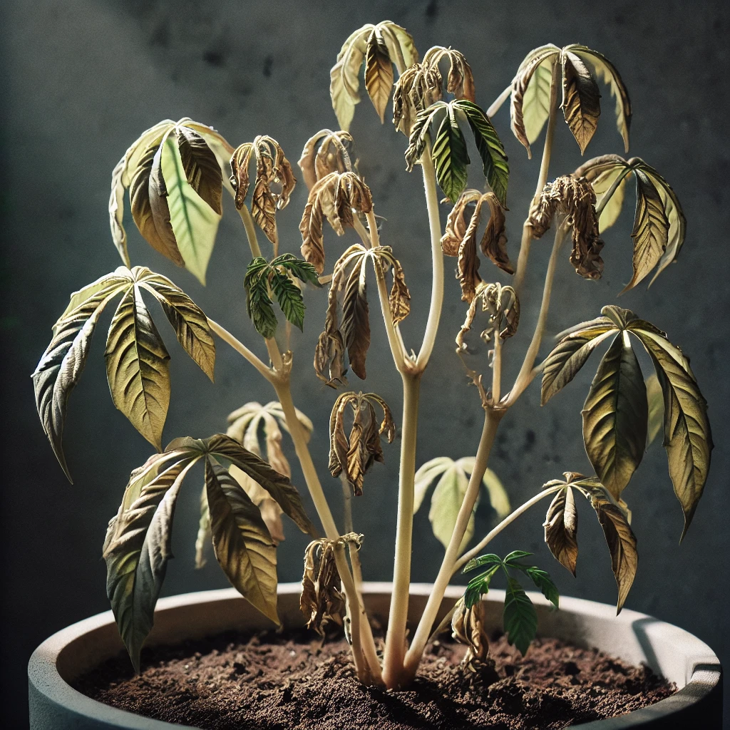
Ảnh hưởng của nhiệt độ cao

Slide 5
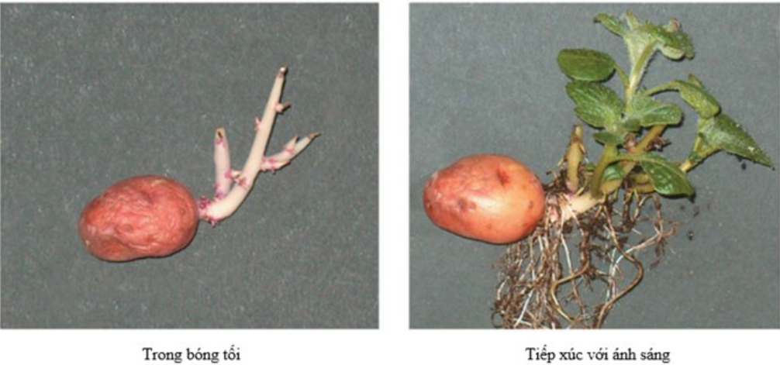
Ảnh hưởng của thiếu ánh sáng

Slide 6
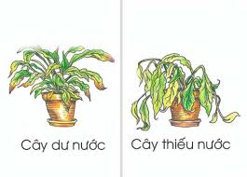
Ảnh hưởng của thiếu độ ẩm

Slide 7
Kiến trúc hệ thống
Phần cứng chính: Raspberry Pi 4, cảm biến, máy bơm, quạt, đèn LED, màn hình LCD.
Phần mềm: Raspberry Pi , Python, Blynk

Slide 8
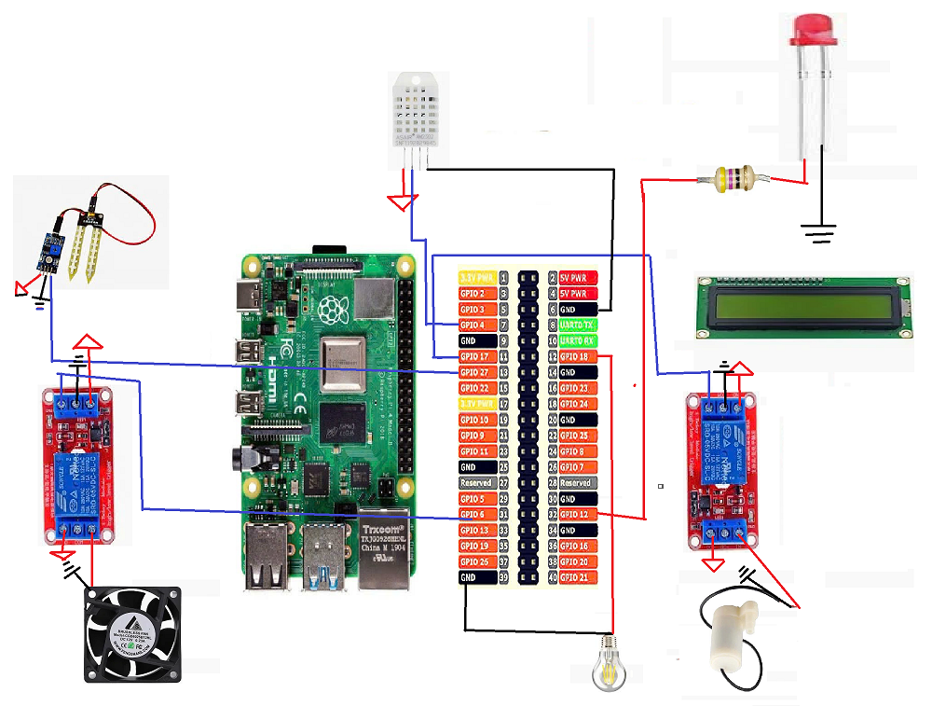
Thiết kế phần cứng
Hình ảnh sơ đồ kết nối

Slide 9
Thiết kế phần mềm
Yêu cầu chức năng: Thu thập dữ liệu từ cảm biến, điều khiển thiết bị.
Tích hợp Blynk: Điều khiển từ xa qua ứng dụng di động.

Slide 10
Lưu đồ hoạt động
Mô tả chi tiết:
Thu thập dữ liệu: Hệ thống liên tục nhận dữ liệu từ các cảm biến như cảm biến độ ẩm đất, cảm biến nhiệt độ và độ ẩm không khí.
Xử lý dữ liệu: Dữ liệu từ các cảm biến được gửi về Raspberry Pi để xử lý. Dựa trên các ngưỡng cài đặt sẵn (ví dụ ngưỡng nhiệt độ, ngưỡng độ ẩm đất), hệ thống sẽ quyết định hành động tiếp theo.
Điều khiển thiết bị:
Chế độ tự động: Hệ thống sẽ tự động bật máy bơm khi độ ẩm đất thấp hơn ngưỡng hoặc bật quạt khi nhiệt độ vượt quá ngưỡng.
Chế độ thủ công: Người dùng có thể trực tiếp điều khiển máy bơm, quạt, và đèn LED thông qua ứng dụng Blynk.

Slide 11
Thử nghiệm và kết quả
Thử nghiệm điều khiển thiết bị:
Thử nghiệm thành công điều khiển máy bơm nước dựa trên mức độ ẩm đất.
Quạt được bật/tắt tự động khi nhiệt độ vượt qua ngưỡng cho phép.
Đèn LED được bật theo khung giờ đã định sẵn hoặc khi chế độ thủ công được bật.
Trợ lý ảo hoạt động tốt

Slide 12
Kết luận
Mô tả chi tiết:
Tích hợp hệ thống thành công: Dự án đã hoàn thành việc tích hợp giữa phần cứng (Raspberry Pi và các cảm biến) với phần mềm (Blynk, Python) để tạo nên một hệ thống chăm bón tự động hoạt động hiệu quả.
Thành tựu chính:
Điều khiển từ xa qua Blynk: Hệ thống có khả năng điều khiển máy bơm, quạt, đèn LED, có trợ lý ảo hỗ trợ, giải đáp các kiến thức về chăm sóc cây trồng từ xa qua ứng dụng di động.
Tự động hóa: Hệ thống có khả năng hoạt động tự động dựa trên dữ liệu từ cảm biến và các ngưỡng cài đặt sẵn.

Slide 13
Kết luận
Mô tả chi tiết:
Hạn chế và cải tiến:
Hệ thống còn có thể cải thiện thêm về tính linh hoạt, mở rộng tích hợp thêm nhiều cảm biến khác để điều khiển thiết bị tốt hơn.
Có thể cải tiến việc điều khiển quạt và đèn LED để tối ưu hóa lượng điện tiêu thụ.
Định hướng phát triển:
Tích hợp thêm các chức năng thông minh như điều chỉnh tự động dựa trên điều kiện thời tiết (kết nối với hệ thống thời tiết).
Nâng cấp hệ thống điều khiển cho phép lưu trữ dữ liệu để phân tích dài hạn.

Slide 14

Thank You!

